Slide 1
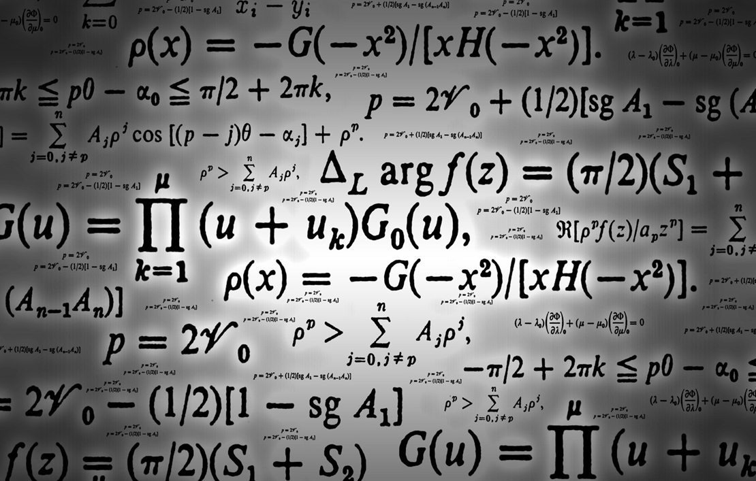
ВЕЛИКИЕ МАТЕМАТИКИ

Slide 2
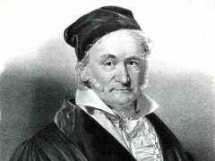
КАРЛ ГАУСС
Карл Гаусс (1777—1855), — немецкий математик, астроном и физик. Создал теорию «первообразных» корней из которой вытекало построение семнадцатиугольника. Один из величайших математиков всех времён.

Slide 3
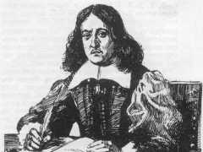
ПЬЕР ФЕРМА
Пьер Ферма (1601—1665), — французский математик, создатель Великой теоремы связаной с алгебраической теорией чисел и алгебраической геометрией. Первым пришел к идее координат и создал аналитическую геометрию.

Slide 4
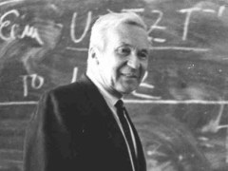
АНДРЕЙ НИКОЛАЕВИЧ КОЛМОГОРОВ
Андрей Николаевич Колмогоров (1903—1987), — русский математик. Открыл необходимые условия, при которых закон больших чисел имеет место. Основатель научных школ по теории вероятностей и теории функций.

Slide 5
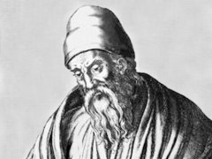
ЕВКЛИД
Евклид (ок. 365 — 300 до н. э.), — древнегреческий математик. Создал большой труд под названием «Начала» — изложение той геометрии, которая известна и поныне под названием евклидовой геометрии.

Slide 6
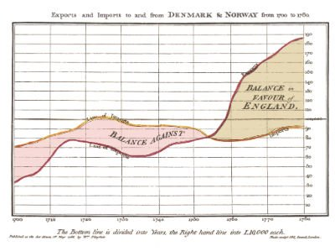
УИЛЬЯМ ПЛЕЙФЭР
Уильям Плейфэр, шотландский инженер, считается основателем графической статистики. Трудно переоценить значение его работ. Он изобрел линейчатый график, секторную диаграмму в круге и круговую диаграмму. Он также впервые использовал временную линию.

Slide 7
Спасибо за внимание
работу выполнила Сергель Алина

